Slide 1

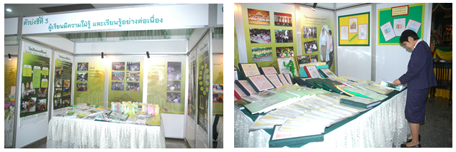
การจัดนิทรรศการ มีความสำคัญในการให้ความรู้ การเผยแพร่ข่าวสาร การประชาสัมพันธ์ การให้การศึกษา ตลอดจนธุรกิจการค้า อย่างมีผลสัมฤทธิมากมี่สุด การจัดนิทรรศการเป็นกระบวนการติดต่อสื่อสารอย่างหนึ่ง ในการจะสื่อสิ่งต่าง ๆ ให้สาธารณชนได้รับรู้ พบเห็นหรือสัมผัสได้ ซึ่งต้องอาศัยทั้งรูปแบบที่เป็นสิ่งของต่างๆ และวิธีการหลากหลาย ดังนั้นการจัดนิทรรศการจึงเป็นส่วนสำคัญอีกส่วนหนึ่งของงานต่าง ๆ ที่จะขาดไม่ได้ เพราะสามารถทำให้ผู้ชมหรือผู้ที่ได้เข้าร่วมกิจกรรมได้ทั้งคุณค่าสาระแห่งความรู้ และความบันเทิงไปพร้อมกัน
การจัดนิทรรศการเป็นการเผยแพร่ข่าวสาร การประชาสัมพันธ์ การให้การศึกษา
แก่ผู้ชมหรือผู้ที่เข้าร่วมกิจกรรมได้คุณค่าสาระแห่งความรู้ และการแลกเปลี่ยนประสบการณ์

Slide 2

1.1 ความหมายของนิทรรศการหมายถึงการแสดงเพื่อให้ประโยชน์ทางการศึกษาด้วยการนำเอาวัสดุ อุปกรณ์หรือผลงานต่างๆ ซึ่งประกอบด้วยของจริง สิ่งจำลอง ภาพถ่าย และแผนภูมิต่าง ๆ นำมาจัดแสดงเพื่อเป็นการสื่อสารทางความคิด และความรู้ให้กับบุคคลในระดับต่างๆ ในการจัดเตรียมจะต้องจัดเตรียมให้เป็นหมวดหมู่ มีระเบียบเรียบร้อย ดูง่าย และคำนึงถึงความแจ่มชัด เพื่อให้ได้ความรู้อย่างแท้จริง ช่วยให้ผู้ชมมีความเข้าใจในข้อมูลโดยใช้ข้อความสั้น ๆ อธิบายประกอบ นิทรรศการจัดเป็นลักษณะของทัศนศึกษาอย่างหนึ่ง เพราะเป็นการให้การศึกษาทางตา ทางหู และทางเสียง
นิทรรศการทางทัศนศิลป์ หมายถึงการแสดงผลงานทางศิลปะ ซึ่งประกอบด้วยวัตถุ 2 มิติ 3 มิติ และวิธีการต่าง ๆ ผสมผสานกัน การแสดงผลงานศิลปะนั้นอาจเป็นผลงานประเภทใดประเภทหนึ่ง หรือหลายประเภทรวมกันก็ได้ เช่น ภาพเขียน ภาพปั้น แกะสลัก ภาพพิมพ์ เป็นต้น โดยมีจุดมุ่งหมายเพื่อเผยแพร่ให้ผู้ชมได้รับความรู้ความเข้าใจ มีโอกาสได้ชื่นชมผลงานศิลปะประเภทต่าง ๆ ที่อยู่อย่างกระจัดกระจายมาจัดแสดงไว้อย่างเป็นระเบียบในที่เดียวกันพร้อทั้งข้อมูล รายละเอียด ประวัติความเป็นมา เพื่อเป็นพื้นฐานทางการศึกษาและการค้นคว้าเพิ่มเติม รวมทั้งเป็นการเสริมสร้างลักษณะนิสัยและค่านิยมที่ดีแก่ผู้ชม ทั้งทรงตรงและทางอ้อม เพื่อให้เกิดความสำนึกในการรับผิดชอบต่อการอนุรักษ์คุณค่าของศิลปะธรรมชาติและสิ่งแวดล้อม

Slide 3
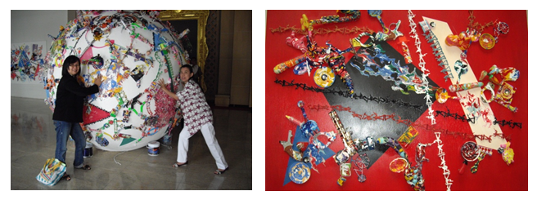
การจัดแสดงนิทรรศกาทางศิลปะสื่อผสม ชุดภาวะโลกร้อน
เพื่อให้เกิดความสำนึกในการรับผิดชอบต่อการอนุรักษ์คุณค่าของศิลปะธรรมชาติและสิ่งแวดล้อม

Slide 4
1.2 จุดประสงค์การจัดนิทรรศการ
แบ่งตามจุดประสงค์การจัด มี 6 ประเภท คือ
1. นิทรรศการทางการศึกษา เป็นนิทรรศการที่มุ่งจัดเพื่อการศึกษา และให้ข้อมูลความรู้ทางวิชาการแก่ผู้ชมโดยเฉพาะ อาจจัดเป็นเฉพาะเรื่อง หรือจัดในแบบความรู้กว้าง ๆ นิทรรศการโดยทั่ว ๆ ไป แทบทุกประเภทจะมีจุดประสงค์เพื่อการศึกษาแฝงอยู่ด้วยเสมอ เช่น นิทรรศการวิทยาศาสตร์การพิมพ์ จุฬาลงกรณ์มหาวิทยาลัย เพื่อเผยแพร่วิชาการการถ่ายภาพเพื่อการพิมพ์ และแสดงความก้าวหน้าของการถ่ายภาพและการพิมพ์ นิทรรศการการศึกษาจัดได้ทุกสาขาวิชา ไม่ว่าจะเป็นวิทยาการทางด้านวิทยาศาสตร์ มุษนยศาสตร์ สังคมศาสตร์ และศิลปศาสตร์ ตลอดจนวิทยาศาสตร์ประยุกต์สาขาวิชาต่าง ๆ

